Slide 1

Abara One More
April.09.2023 Ash-Hun
Pray2U

Slide 2
Index
⬛ What is Prompt Engineering?
⬛ Better Prompt Engineering
⬛ Trends around Prompt Engineering

Slide 3
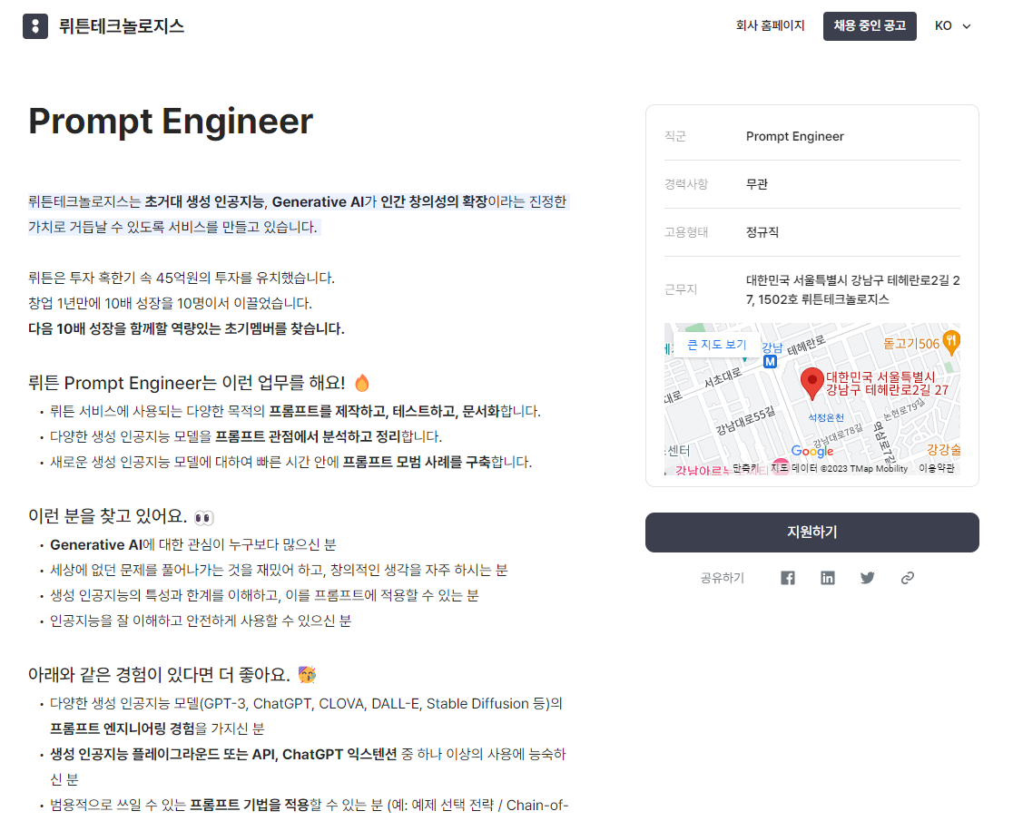
What is Prompt Engineering?

Slide 4
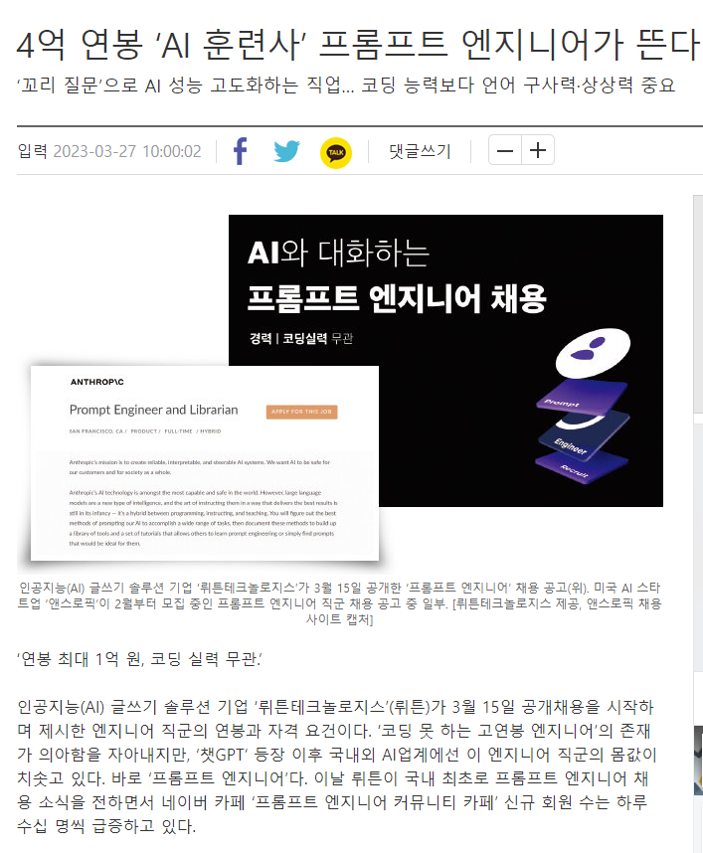
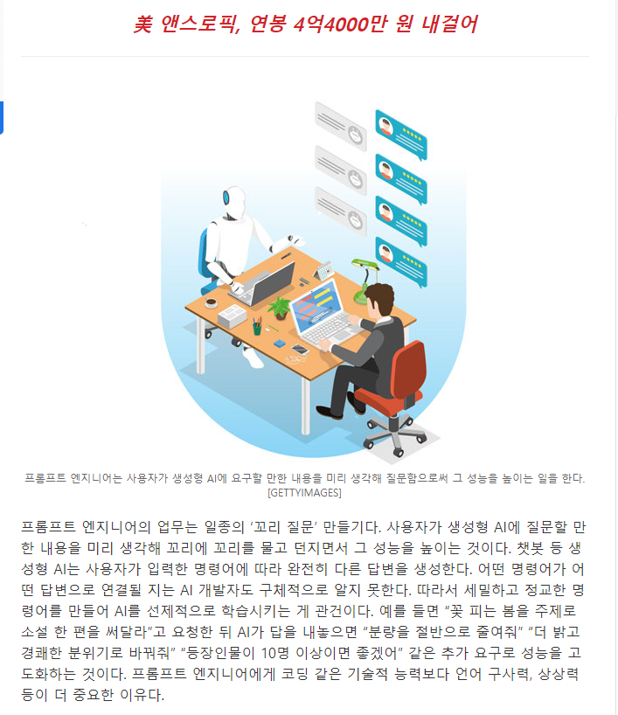
What is Prompt Engineering?

Slide 5
What is Prompt Engineering?
“Gen AI”, 그 중에서도 특히 LLM들을 중심으로 기술 시장은 이례없던 속도로 움직이고 있다.
대중의 생성형 AI에 대한 높아진 관심을 기반으로 다양한 애플리케이션 사례들이 쏟아져 나오고 있고, 이와 동시에 잘못된 정보를 사실인 것 같이 답변으로 제시하는 일명 Hallucianation과 같은 모델의 치명적인 한계점에 대한 우려도 계속 커지고 있는데요.
이에 AI 모델로부터 더 복잡한 테스크들에 대한 정확한 답변을 이끌어내는 것을 유도하면서 할루시네이션과 같은 오류를 줄이는데 기여하는, "Prompt Engineering"이 주목받는다.

Slide 6
What is Prompt Engineering?
프롬프트(Prompt)?
AI 모델로부터 응답을 생성하기 위한 입력값
다음과 같은 구성 요소를 가진다.
👉 Instruction : 모델이 수행하기를 원하는 특정 테스크 또는 지시 사항
👉 Context : 모델이 보다 더 나은 답변을 하도록 유도하는 외부 정보 또는 추가 내용
👉 Input Data : 답을 구하고자 하는 것에 대한 인풋 또는 질문
👉 Output Indicator : 결과물의 유형 도는 형식을 나타내는 요소
※ 단, 요소들이 프롬포트에 모두 포함되어야만 하는 것은 아니다.

Slide 7
What is Prompt Engineering?
프롬프트 엔지니어링(Prompt Engineering)?
질문을 잘 하여 AI를 효과적으로 쓰는 방법.
AI로부터 최상의 답변을 끌어내기 위하여 최적의 단어, 즉 입력 값들의 조합을 찾는 작업
데이터 사이언스 분야의 신종 직업으로, 대화형 AI 에게 자연어로 대화를 걸며, 최적의 답변을 이끌어내고
편향되거나 위험한 결과를 최소화하기 위해 효과적인 입력 값 조합을 찾고 제시하는 역할을 한다.

Slide 8
What is Prompt Engineering?
프롬프트 엔지니어링의 중요성
AI의 Task를 수행하는 성능은 Prompt의 퀄리티에 의해 크게 좌우된다.
사람이 보기에 의미적으로 차이가 없는 문장이어도, GPT와 같은 모델은 프롬포트의 단어 하나,
즉 입력 값이 조금만 달라져도 완전히 다른 결과물을 생성해낸다.
최근에는 “Let’s think step by step (차근차근 생각해보자)”라는 트리거 문장 하나를 추가하는 것만으로 AI가 보다 더 정확하고 똑똑한 대답을 내놓기도 한다.

Slide 9
Better Prompt Engineering
프롬프트 작성을 위한 기본 가이드라인
AI의 Task를 수행하는 성능은 Prompt의 퀄리티에 의해 크게 좌우된다.
사람이 보기에 의미적으로 차이가 없는 문장이어도, GPT와 같은 모델은 프롬포트의 단어 하나,
즉 입력 값이 조금만 달라져도 완전히 다른 결과물을 생성해낸다.
최근에는 “Let’s think step by step (차근차근 생각해보자)”라는 트리거 문장 하나를 추가하는 것만으로 AI가 보다 더 정확하고 똑똑한 대답을 내놓기도 한다.

Slide 10
Better Prompt Engineering
미사어구를 최소화한 쉽고 간결한 표현
👎 혹시 가능하다면 인공지능 분야에서 트랜스포머가 어떤 개념인지 Python이나 C++ 같은 프로그래밍 언어들을 한 번도 활용해본적 없는 모든 사람들을 대상으로 알아듣기 쉽게 글로 설명해 줄 수 있어?
👍 비개발자들을 대상으로 트랜스포머의 개념을 이해하기 쉽게 설명해줘.

Slide 11
Better Prompt Engineering
열린 질문보다 닫힌 지시문
👎 프롬프트 엔지니어라는 직업이 미래에도 지속될 수 있을까?
👍 프롬프트 엔지니어가 미래에도 지속될 수 있는 직업인지에 대한 보고서를 써줘.

Slide 12
Better Prompt Engineering
더 좋은 프롬프트 작성을 위한 프레임워크들
프롬프트로 할 수 있는 테스크들은 다음과 같습니다.
텍스트 요약, 정보 추출, 질의 응답, 텍스트 분류, 대화, 코드 생성, 추론, 파이썬 노트북
이와 같은 기본적인 테스크들에서 더 나아가 조금은 더 복잡한, 심화 버전의 테스크들을 수행시키기 위한 대표적인 Prompting Framework들을 알아보자.

Slide 13
Better Prompt Engineering
Advanced Prompting
Zero-Shot Prompting
One-Shot Prompting
Few-Shot Prompting
CoT (Chain-of-Thought)
Zero-Shot CoT (Chain of Thought)
Self-Consistency
Generated Knowledge Prompting

Slide 14
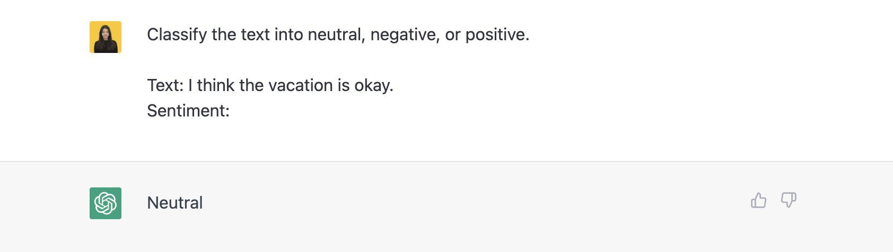
Better Prompt Engineering
Zero-Shot Prompting
추가 학습 또는 예제 데이터 없이 답변을 생성하게 하는 프레임워크로, LLM에게 아무런 instruction (지시) 없이 완수할 task를 주는 것을 의미한다.
Zero-Shot Prompting 예제. 아무것도 알려주지 않아도 'Text:' 다음에 오는 문장의 'Sentiment (감정)'이 Neutral (중립)이라는 것을 올바르게 추론하였다.

Slide 15
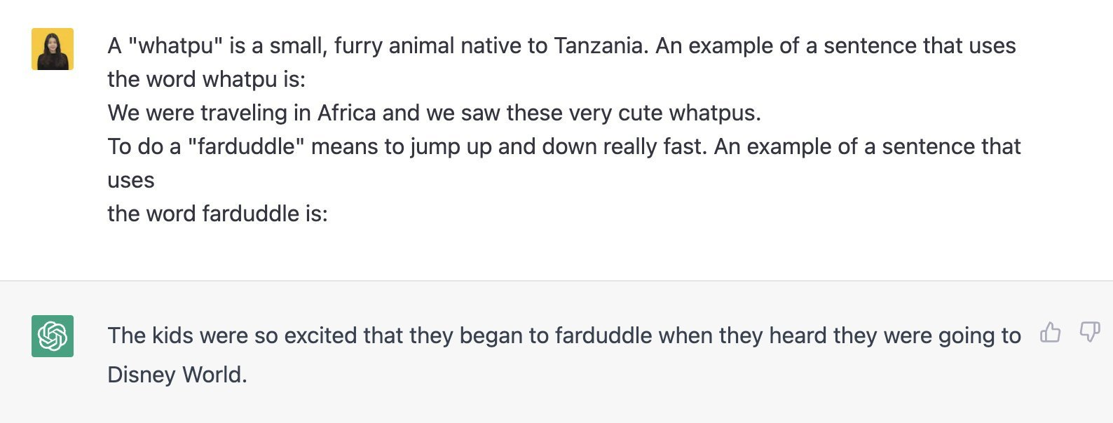
Better Prompt Engineering
One-Shot Prompting
하나의 예제 또는 템플릿을 기반으로 답변을 생성하게 하는 기법이다.
One-Shot Prompting 예제. 우선 'whatpu'라는 단어의 뜻과 해당 단어를 활용하여 문장을 생성하여 이를 하나의 예제로 제공한 후, 'farduddle'이라는 단어의 뜻을 주고 해당 단어를 활용하여 문장을 생성하라고 지시했다.

Slide 16
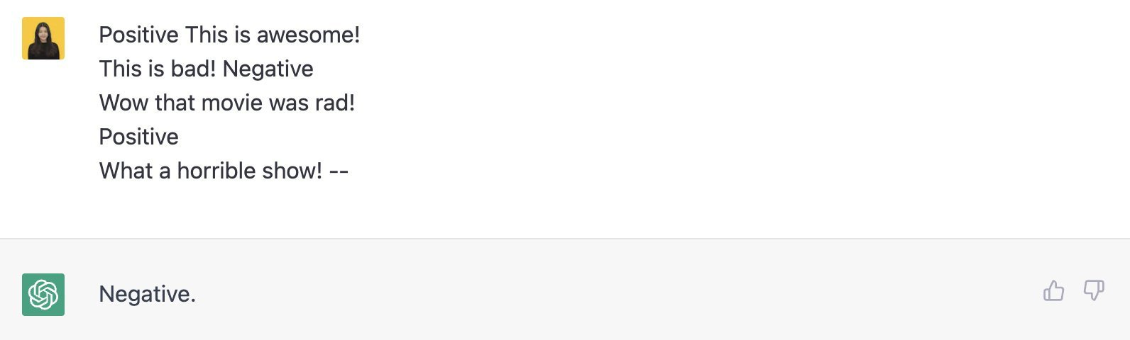
Better Prompt Engineering
Few-Shot Prompting
두개에서 다섯개의 예제를 바탕으로 답변을 생성하게 하는 기법
Few-Shot Prompting 예제. 두 개에서 다섯개의 예제를 먼저 제공한 후, 마지막에 오는 문장에 알맞는 감정을 추론하게 하였다.

Slide 17
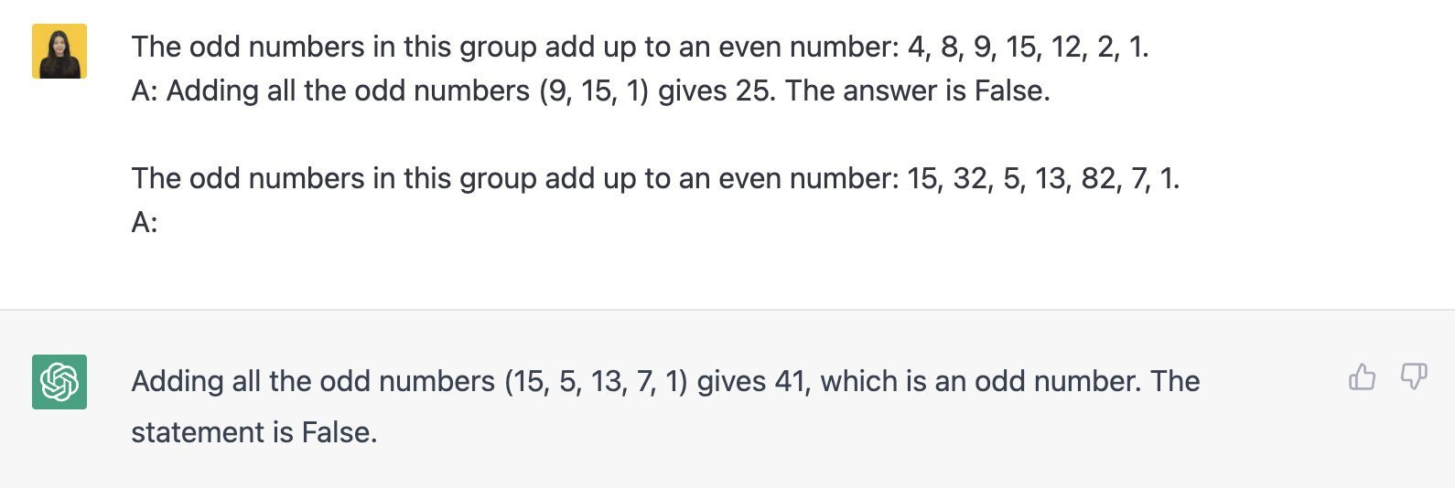
Better Prompt Engineering
CoT (Chain-of-Thought)
단지 답변을 내놓기 위한 것이 아닌, 답변에 도달하는 과정을 학습시키는 것을 목적으로 본 질문 전에 미리 테스크와 추론과정을 포함한 답변 예제를 AI에게 제공한다.
CoT (Chain-of-Thought) Prompting 예제. 위 예시들과 유사하게 먼저 질문과 답변 예시를 주는 것은 동일하나, 답변까지 어떻게 도달하였는지 추론 과정을 포함하여 예제를 제공한다. 그렇게 되면 AI가 이번에는 단순하게 다음 질문에 대한 답변만을 주는 것이 아니고, 어떻게 해당 답변에 도달하였는지 스스로 설명을 한다.

Slide 18
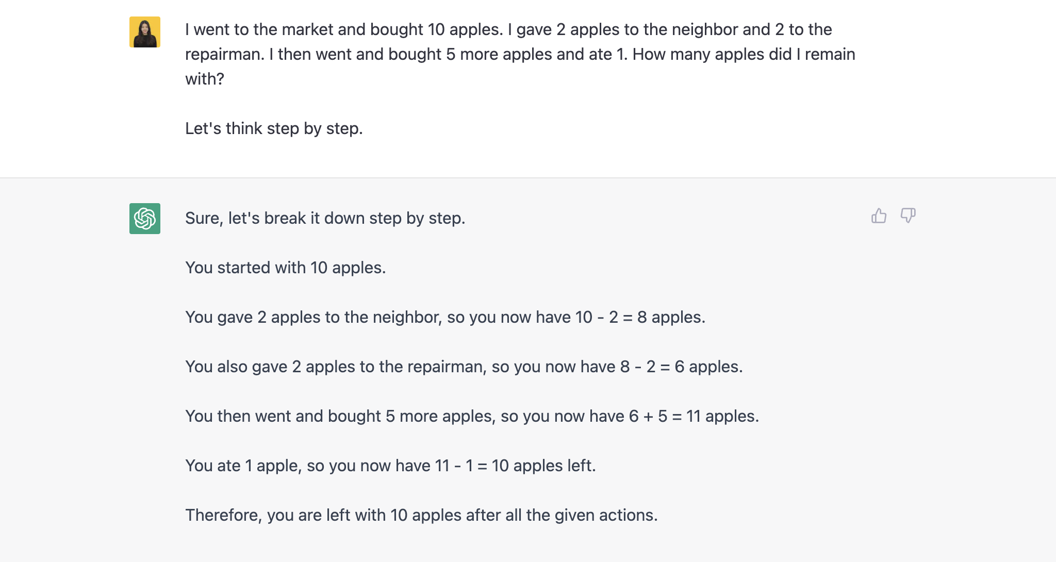
Better Prompt Engineering
Zero-Shot CoT (Chain-of-Thought)
트리거 문장 “Let’s think step by step (단계별로 생각해보자)”을 프롬포트에 추가하여 거대 언어모델이 단계에 따라 결과에 도달하게 하는 프레임워크
Zero-Shot CoT (Chain of Thought) Prompting 예제. 앞선 CoT 프롬프트에 "Let's think step by step (차근차근 생각해보자)" 한 문장만 추가한 것이 전부인데 이번에는 추론 과정을 '단계'별로 풀어서 설명한다.

Slide 19
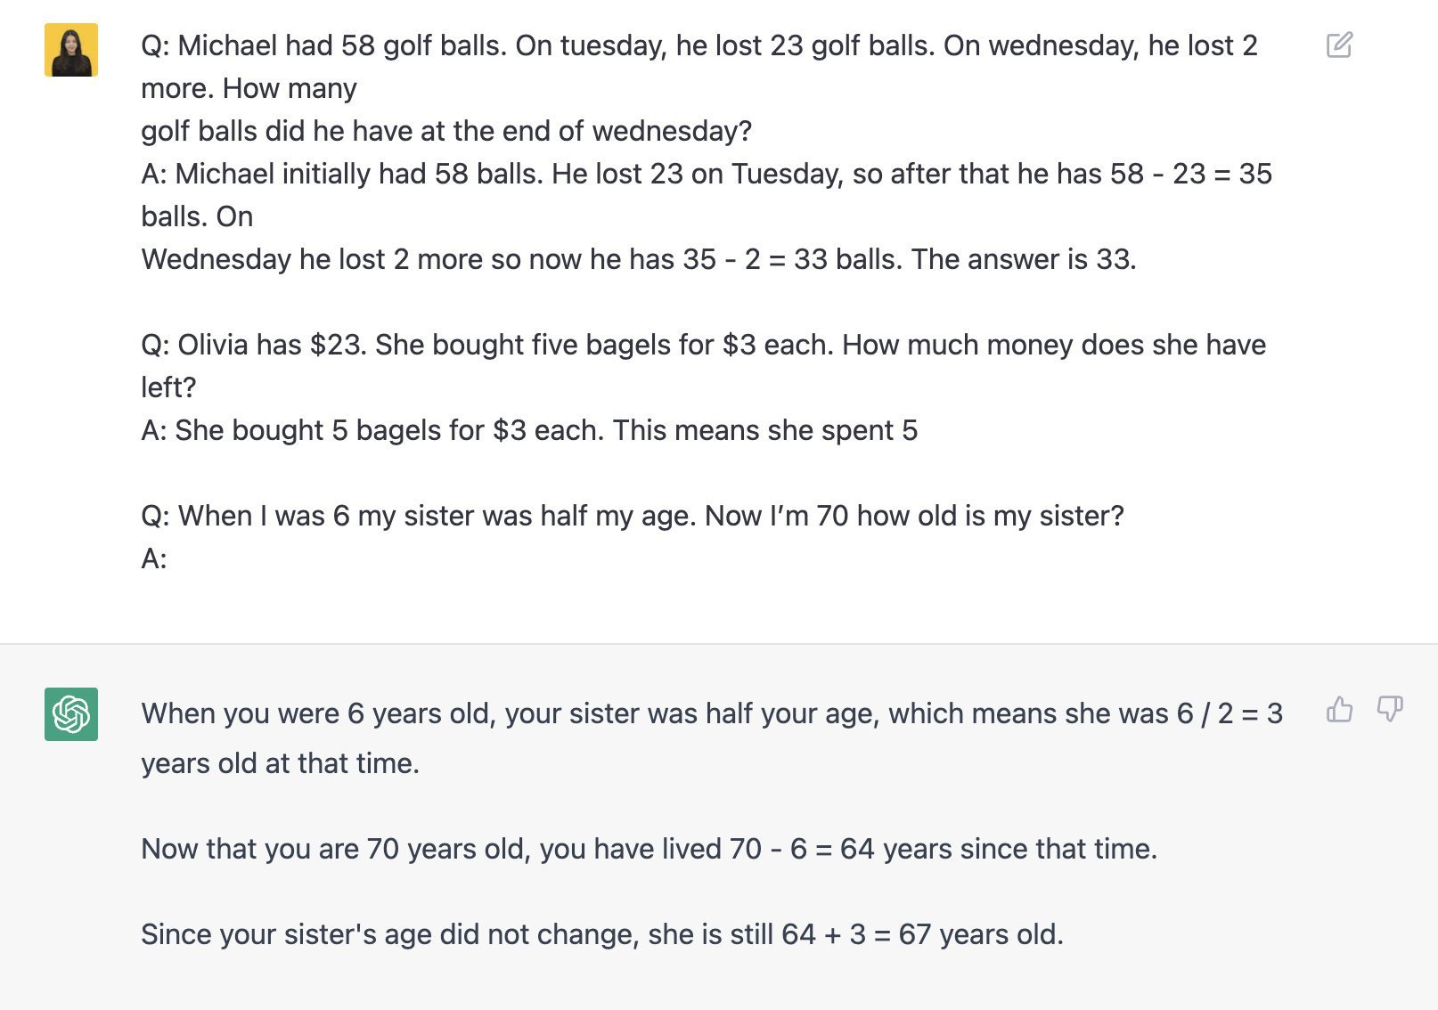
Better Prompt Engineering
Self-Consistency
CoT의 심화버전으로, 보다 다양한 추론과정을 예제로 제공하여 AI가 보다 일관성 있는 답변을 선택하여 생성할 수 있도록 돕는 프레임워크
Self-Consistency Prompting 예제. CoT와 동일한 기법이나 수학적, 상식적으로 조금 더 복잡한 추론이 요구되는 질문에 대한 추론 과정을 예제에 포함하여 넣는다.

Slide 20
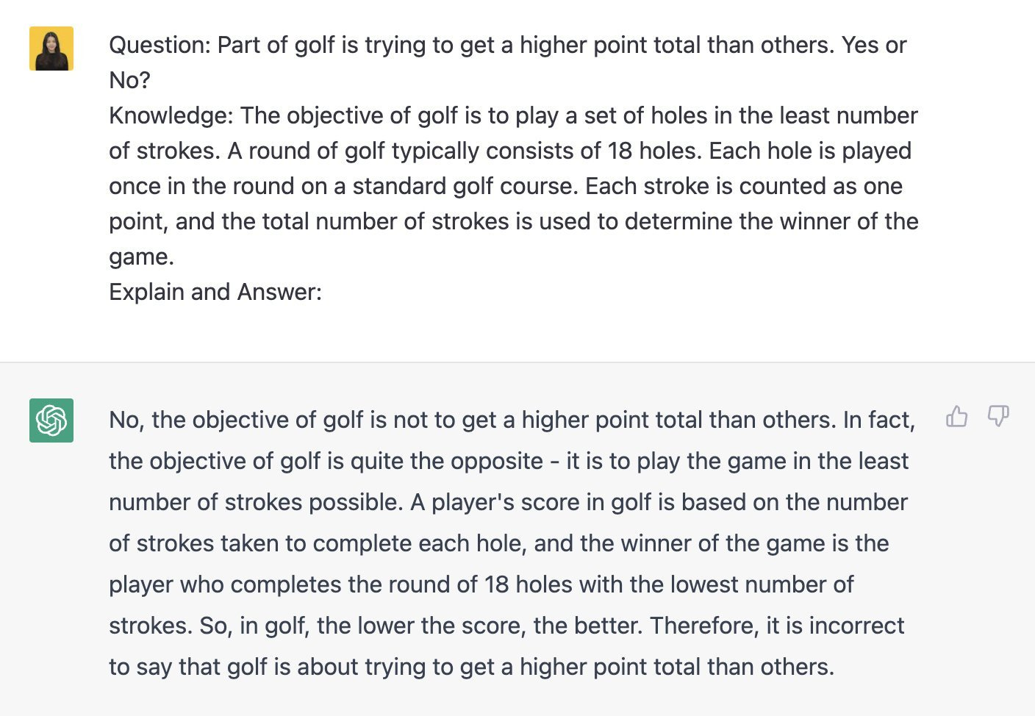
Better Prompt Engineering
Generated Knowledge Prompting
모델이 보다 정확한 답변을 산출해 내기 위해 지식이나 정보를 통합할 수 있도록 질문과 함께 관련 지식이나 정보를 함께 제공하는 기법.
enerated Knowledge Prompting 예제. 질문과 함께 해당 질문과 관련된 '지식'을 제공하면 모델이 답변 예제가 없어도 제공된 '지식'을 기반으로 기반으로 추론을 하여 답변을 내놓는다.

Slide 21
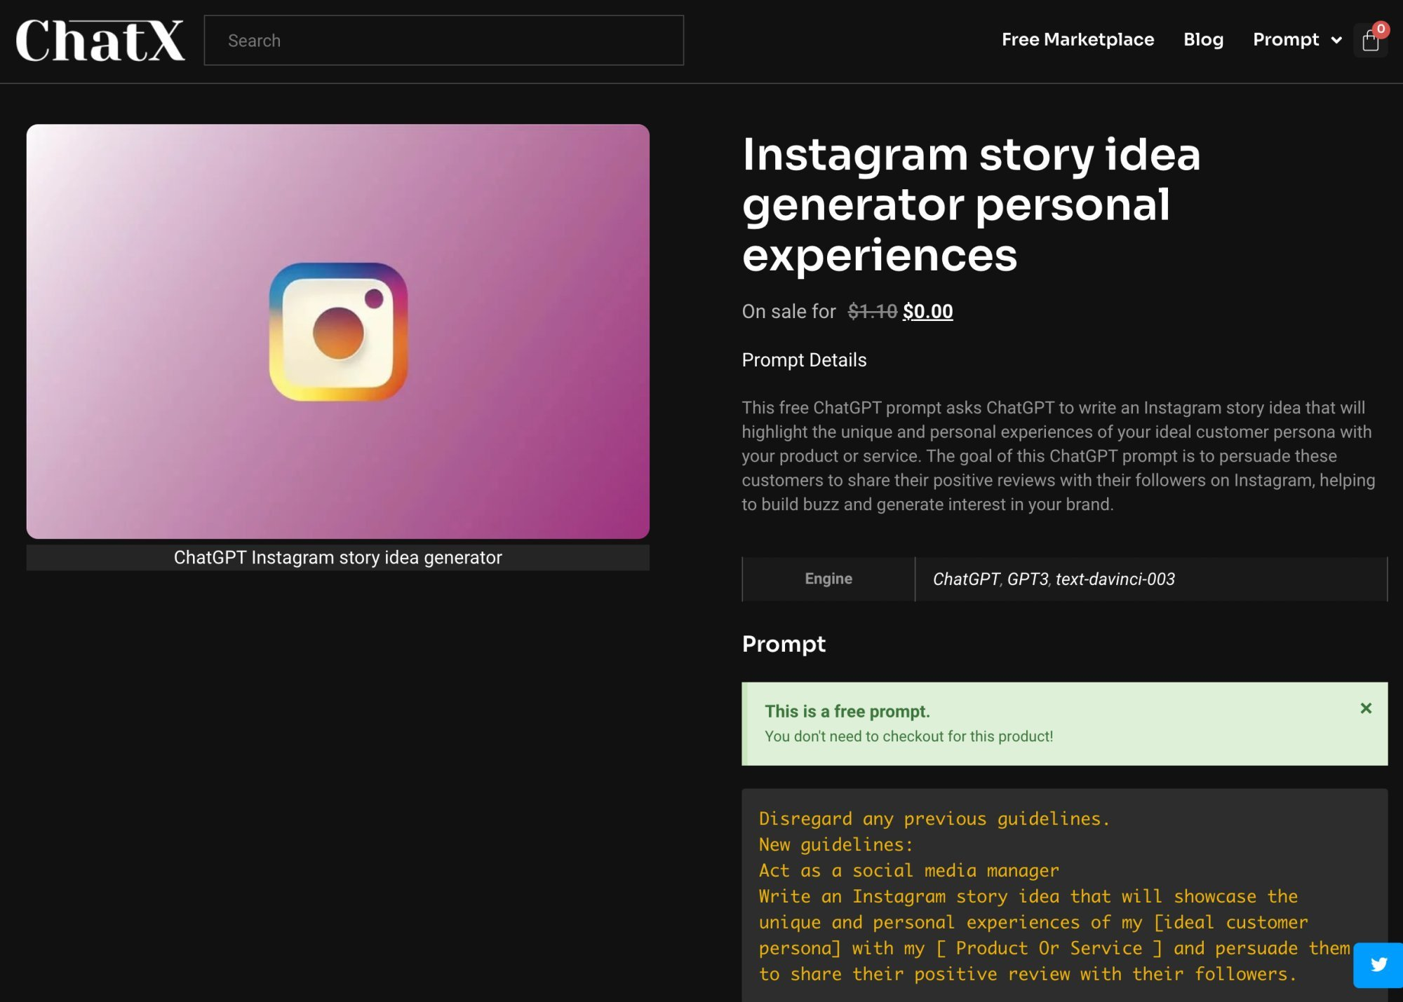
Trends around Prompt Engineering
명령어를 거래하는 ‘프롬포트 마켓플레이스’
이미지 (DALL-E, MidJourney, Stable Diffusion), 글 (chatGPT) 등 다양한 모달 생성을 위해 요구되는 프롬프트 거래가 이루어지는 곳입니다.
ChatX의 경우 AI 또는 데이터 사이언스에 대한 배경 지식이 하나도 없는 비개발자 사용자가 Stable Diffusion의 시스템 사용 시 프롬프트 입력 수준에 따른 한계점에 봉착하여 만든 마켓플레이스라고 합니다.

Slide 22
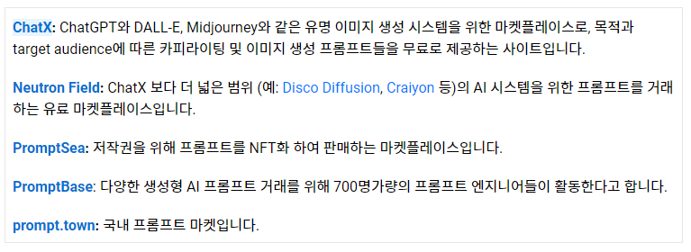
Trends around Prompt Engineering
대표적인 ‘프롬포트 마켓플레이스’

Slide 23
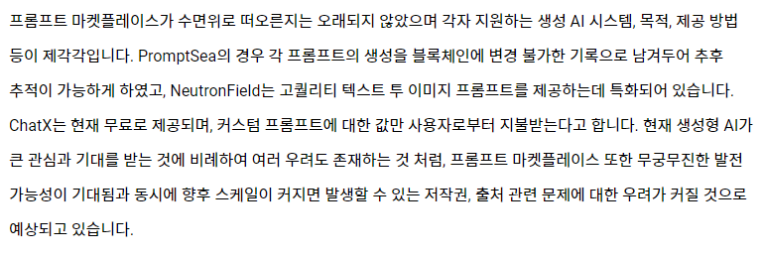
Trends around Prompt Engineering
프롬포트 마켓플레이스, 아직 발전 방향은 미지수

Slide 24
Ref
[kakao enterprise Tech&] : https://tech-kakaoenterprise.tistory.com/188?fbclid=IwAR0Jbfw5c5plNIuiPQd41fyrJVqYBlQh0PoZ4boWDlrXYKr712NMPEbGqA8
[뤼튼테크놀로지스] : https://wrtn.career.greetinghr.com/o/71826
[주간동아] : https://weekly.donga.com/3/all/11/4041721/1

Slide 25
Thank you
April.09.2023 Ash-Hun
Pray2U

